Slide 1
МУЗИЧКА КУЛТУРА
4. РАЗРЕД

Slide 2
С’ оне стране Дунава
Народна пјесма из Војводине

Slide 4
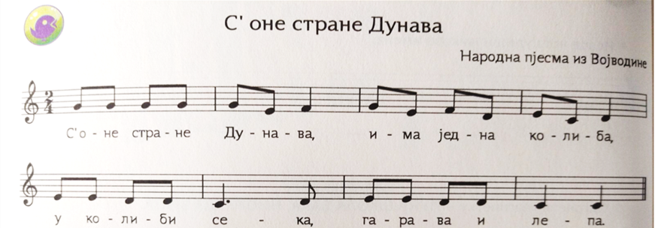
сол

Slide 5
Пјевајмо заједно

Slide 6
Задатак за самостални рад
Означи ноте у нотном тексту који се налази на 22. стр. уџбеника.

